Slide 1




Slide 2





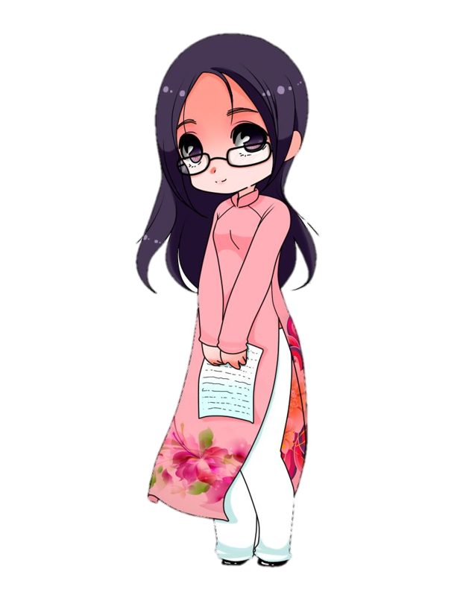


HOA ĐIỂM 10

Slide 3





Học tiếp

Slide 4



1. Đố các em, cô thích màu gì nhất?
Đáp án: Thầy cô tự điền vào đây
Notes:
- GV dựa trên những câu trả lời của HS để tìm ra “Ai hiểu thầy cô nhất?”, khen tặng HS.

Slide 5
2. Em có biết loài hoa mà cô thích nhất là hoa gì không?
Đáp án:…..

Slide 6
3. Cô có biết chơi nhạc cụ gì không?
Đáp án:…..

Slide 7
4. Điều mà em ấn tượng nhất khi em gặp cô?
Nói theo cảm nghĩ của em

Slide 8






Slide 9


Slide 10

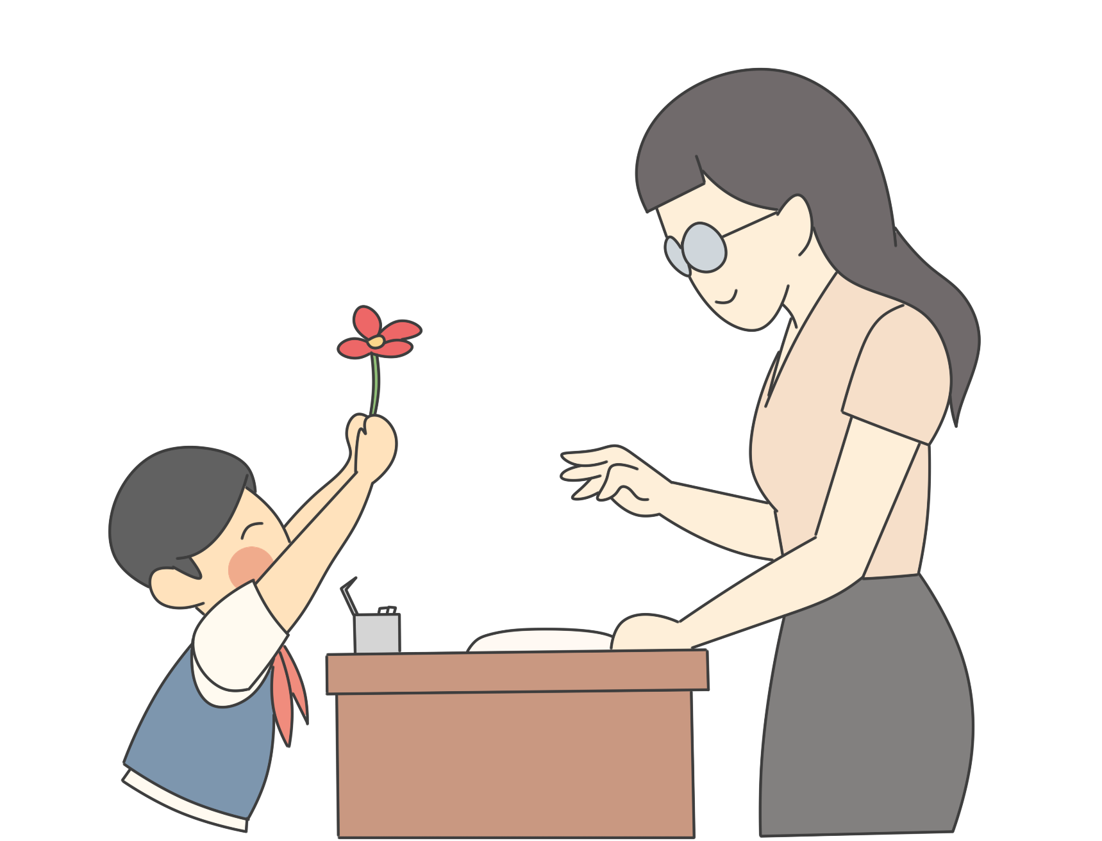
1. Hát về thầy cô và mái trường

Slide 11
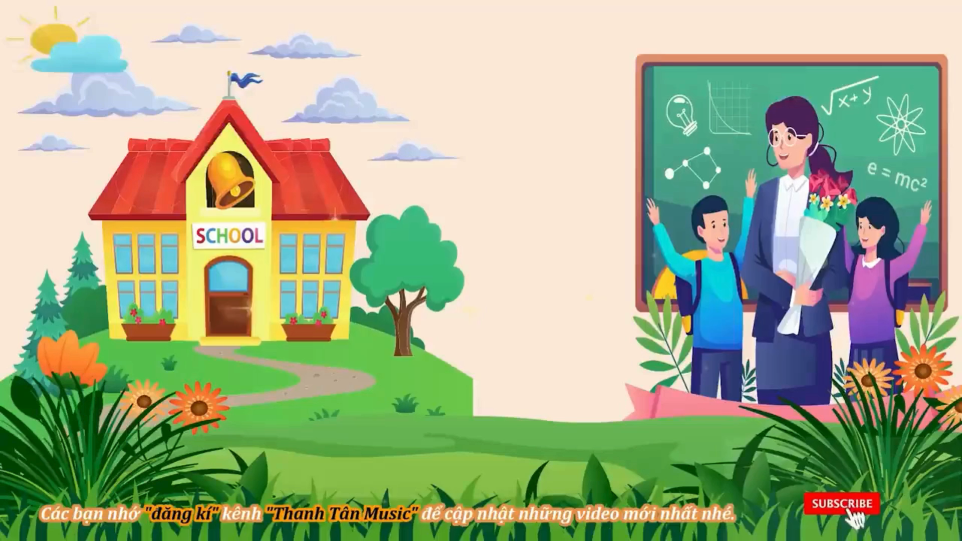

Slide 12


Chia sẻ cảm xúc mà bài hát đã mang lại cho em

Slide 13
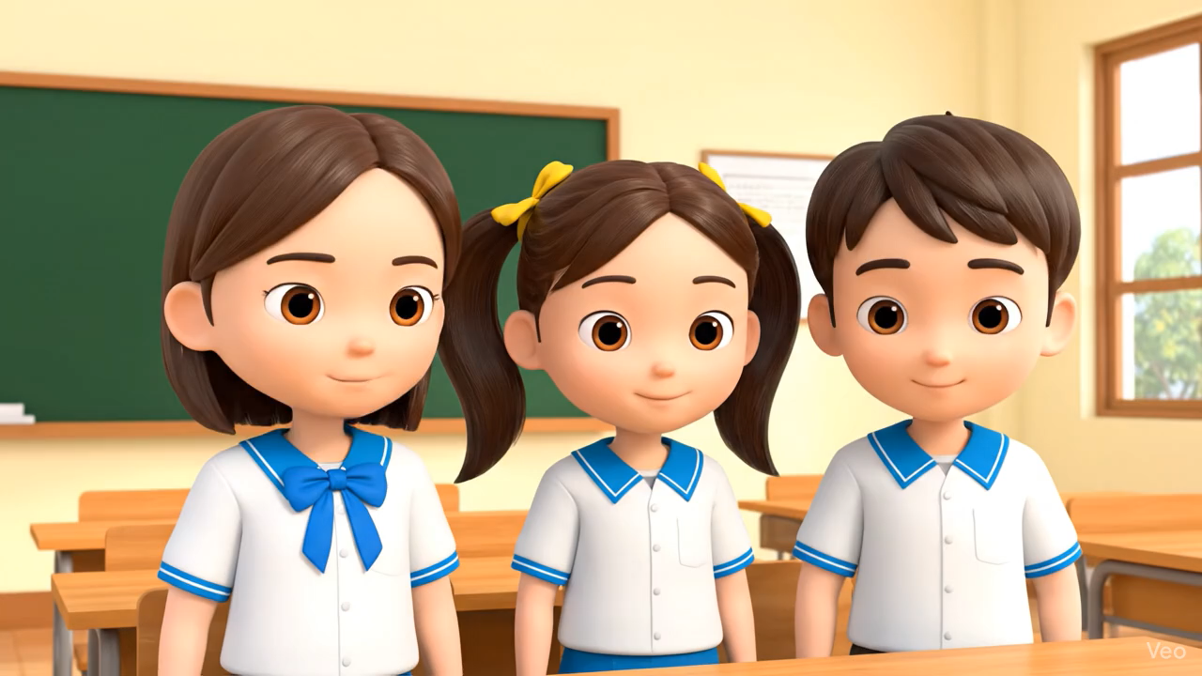

Slide 14

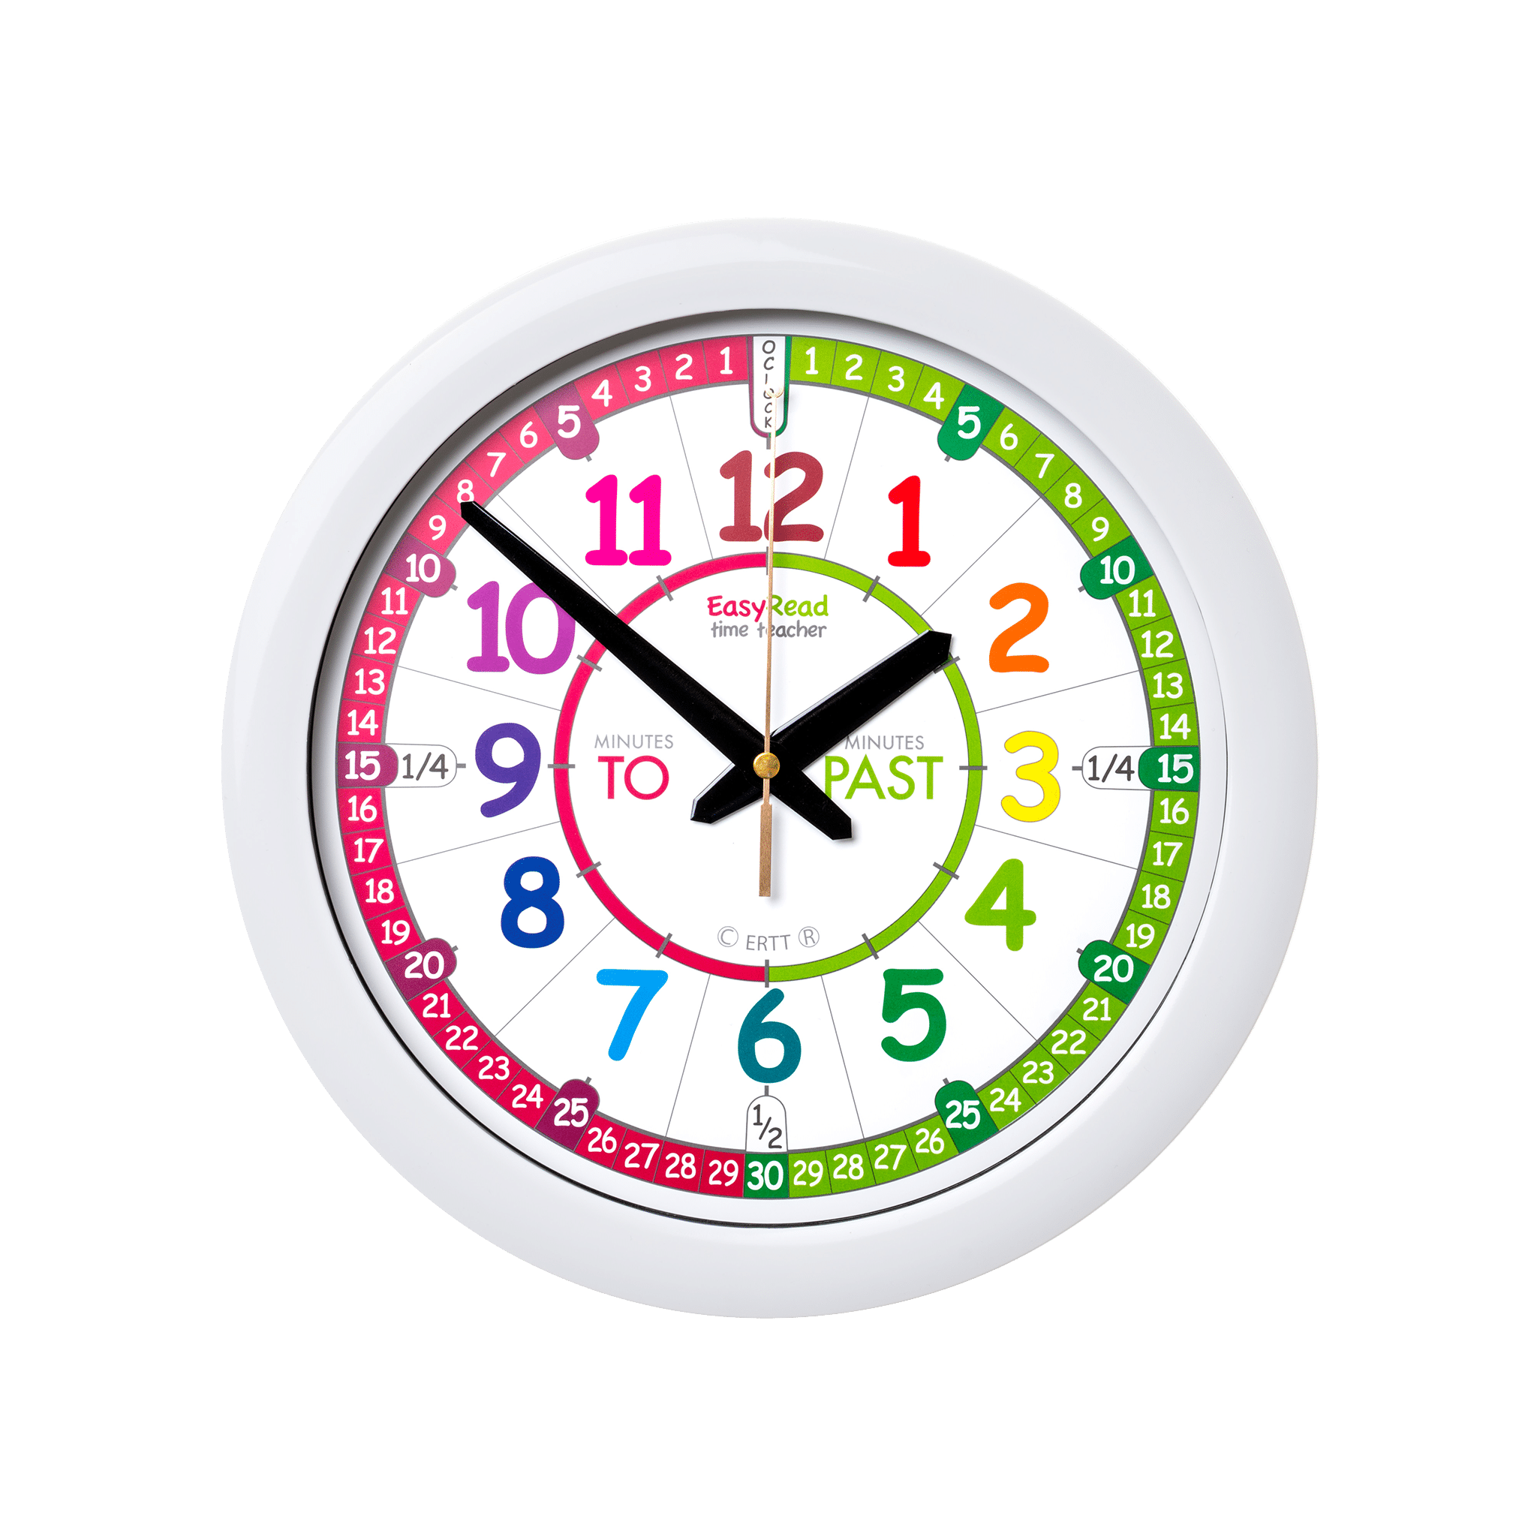

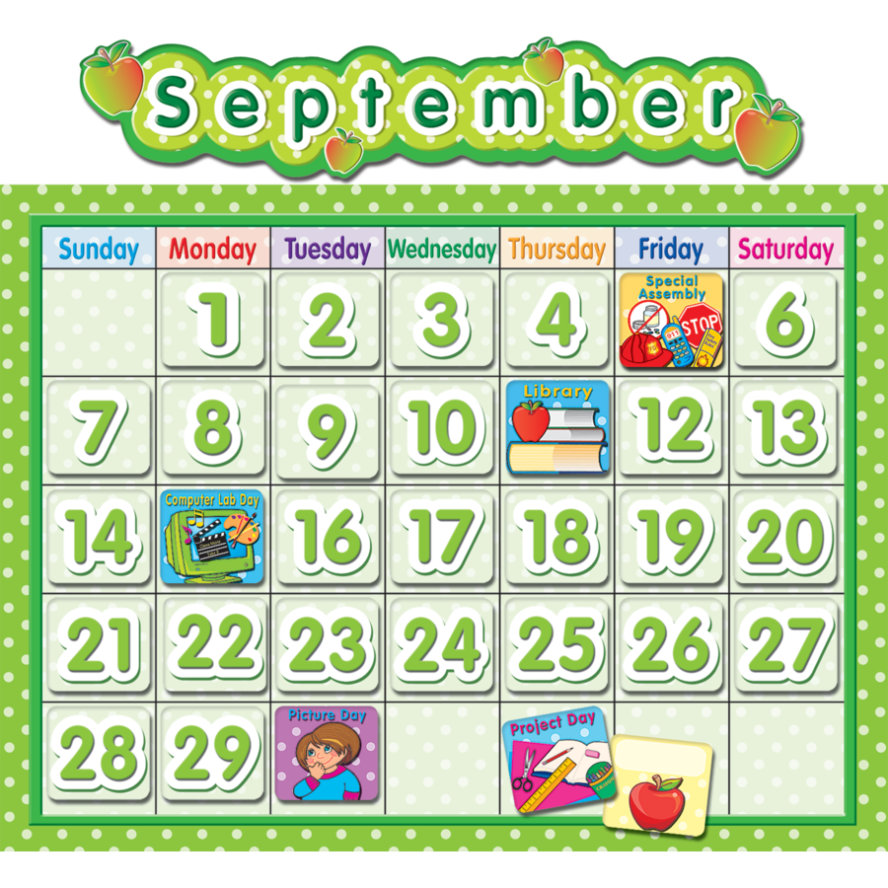
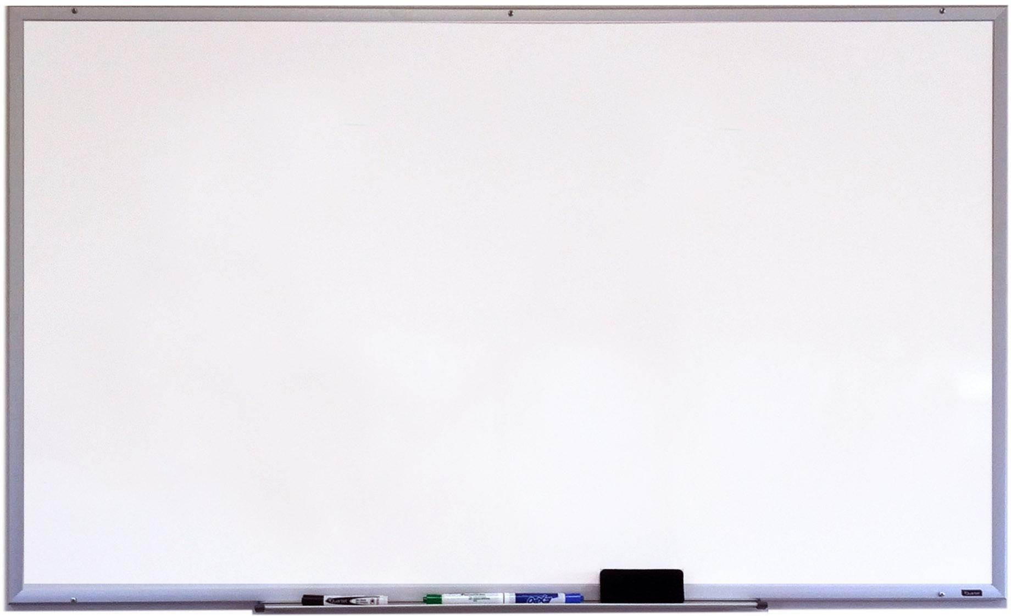




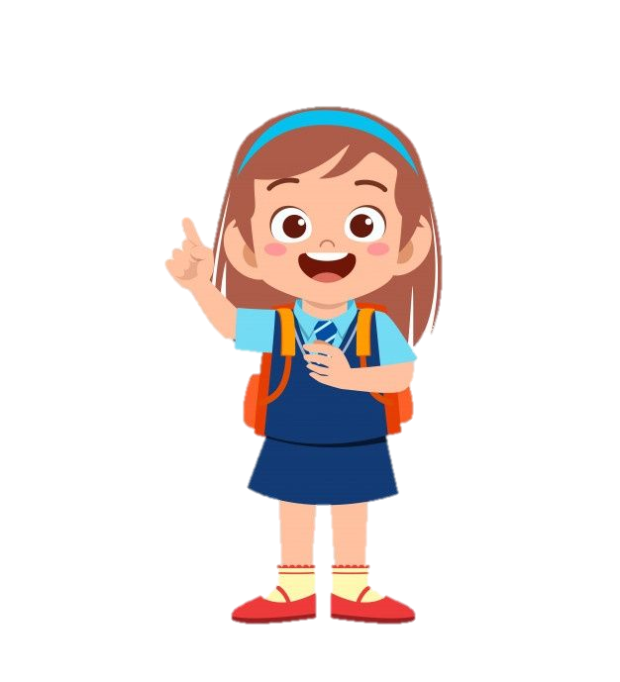


Slide 15

Thầy cô trong mắt em là những hình ảnh thân thương hiện lên trong trí nhớ, trí tưởng tượng của em.

Slide 16
2. Chia sẻ kỉ niệm về thầy cô

Slide 17


Chia sẻ với bạn về một kỉ niệm của mình với một thầy hoặc cô mà mình yêu quý
“Tớ nhớ nhất là...”
“Tớ không thể quên được....

Slide 18

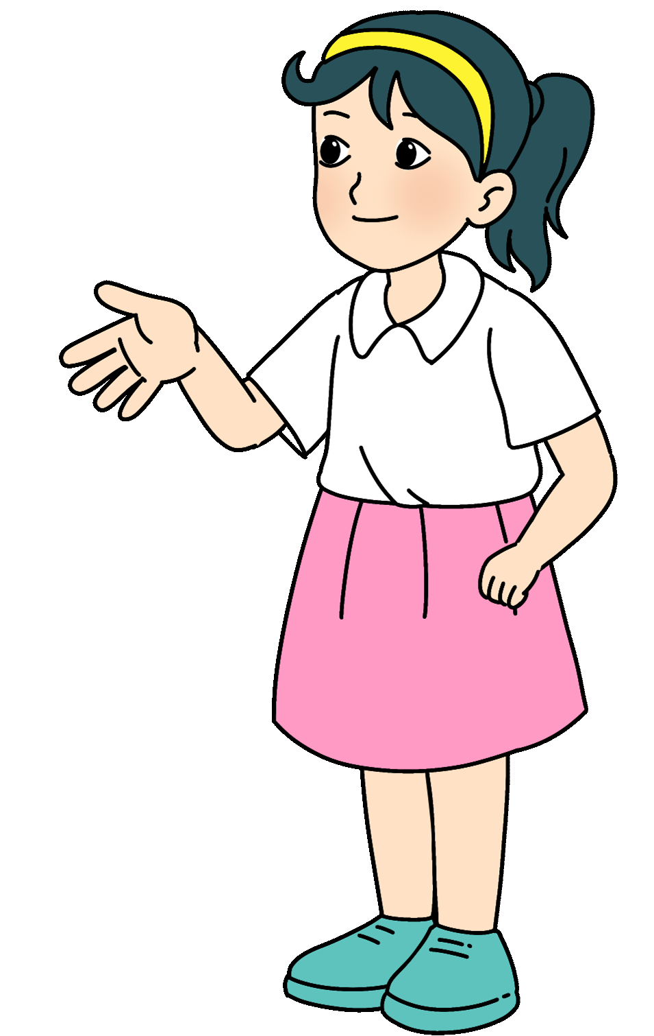
Tớ nhớ nhất là Cô Hương, cô giáo chủ nhiệm của tớ lớp 1. Ngày đầu tiên đi học, phải xa rời vòng tay của bố mẹ, tớ đã sợ hãi và òa khóc. Bất chợt có một bàn tay ấm áp nhẹ nhàng đặt lên vai tớ cùng với giọng nói dịu dàng: “Em đừng khóc, có cô ở đây mà!”. Tớ cảm thấy ấm áp và tin tưởng cô ngày từ lần gặp mặt đầu tiên. Dù không còn là học sinh của cô nữa nhưng tớ vẫn mãi yêu thương và kính trọng cô.

Slide 20
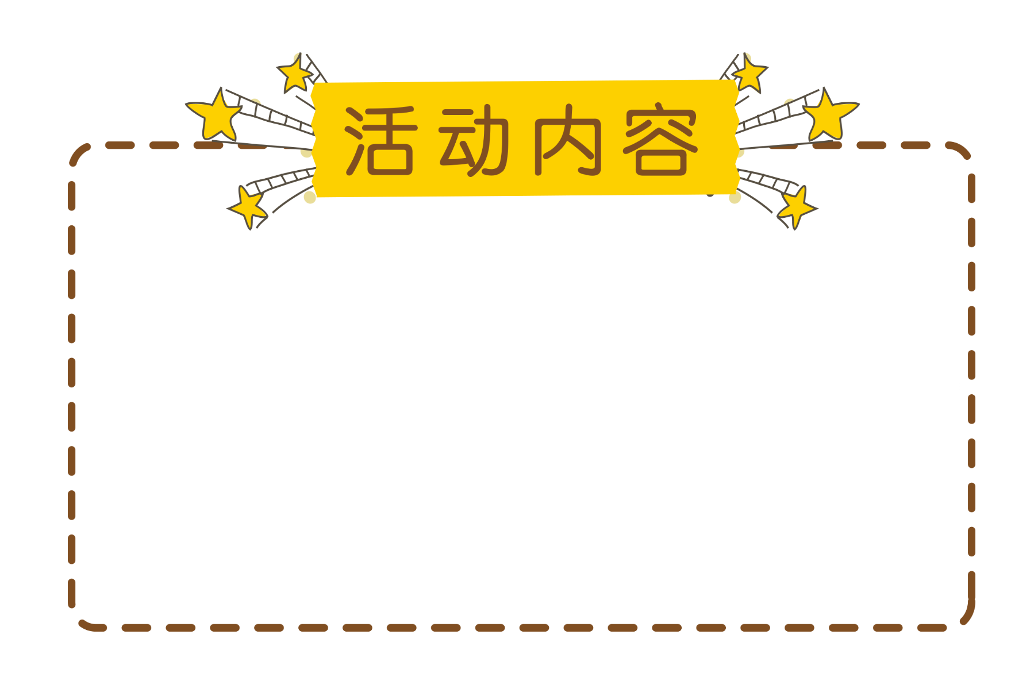

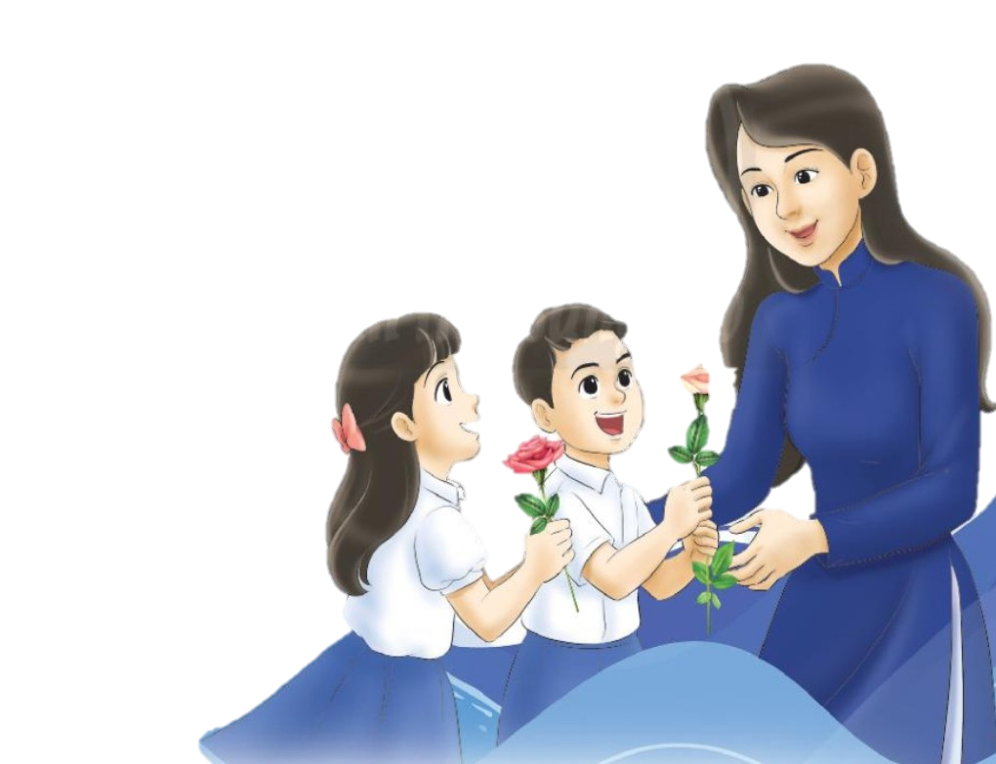
Ơn thầy cô dạy dỗ
Trò mới có hôm nay
Gặp thầy cô vòng tay
Cúi đầu chào lễ phép.

Slide 21


Slide 22
Về nhà:
Cùng với người thân làm một tấm bưu thiếp để gửi tặng thầy cô nhân ngày Nhà giáo Việt Nam 20 – 11.

Slide 23
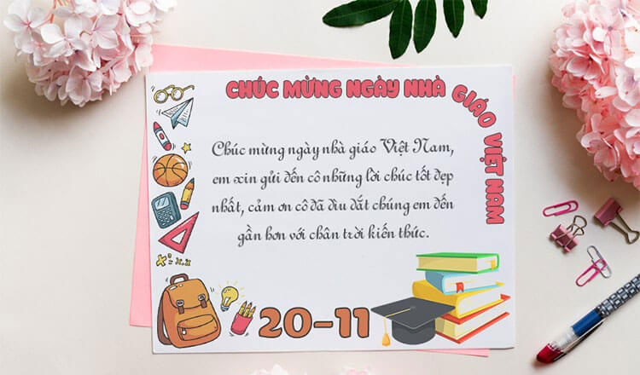

Slide 24


Slide 25
